Slide 1
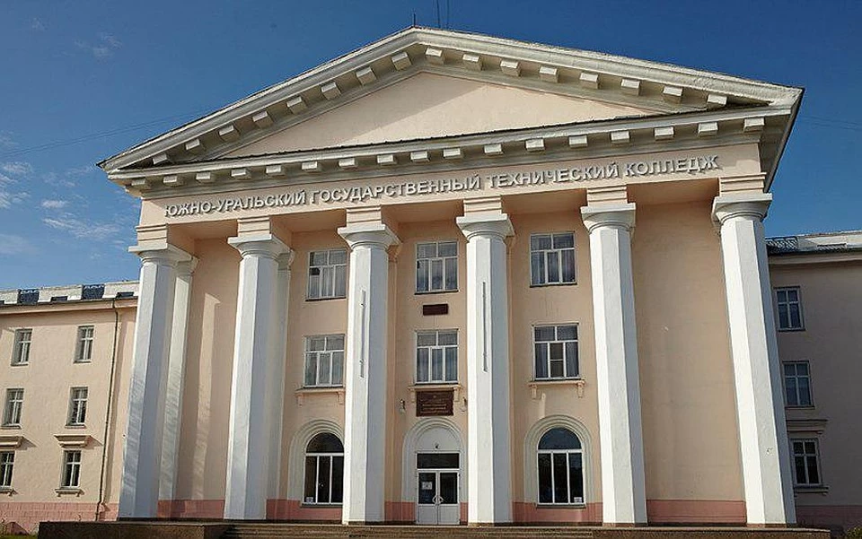
Южно-Уральский государственный технический колледж
Центр Опережающей Профессиональной Подготовки Челябинской области

Slide 2
Южно-Уральский государственный технический колледж
Колледж сохраняет традицию подготовки специалистов технического профиля, причем доля технических специальностей неуклонно растет.
Колледж осуществляет подготовку по 5 направлениям: подготовка специалистов для строительной отрасли, для предприятий машиностроения, подготовка специалистов связи, специалистов в области информационных технологий, специалистов в сфере землеустройства.

Slide 3
Правила приема
Приём в колледж осуществляется на основании «Правил приёма в ГБПОУ «Южно-Уральский государственный технический колледж» на 2020-2021 учебный год, которые разработаны на основании Федерального закона РФ от 29 декабря 2012 г. № 273-ФЗ «Об образовании в Российской Федерации»; Федерального закона РФ от 27.07.2006 г. № 152-ФЗ «О персональных данных»; Приказа Министерства образования и науки РФ «Об утверждении Порядка приёма на обучение по образовательным программам среднего профессионального образования» от 23.10.2014 г. № 36
Правила приема в ГБПОУ «ЮУрГТК» на 2020-2021

Slide 4
Перечень документов
Обязательные документы:
- документ, удостоверяющий личность и гражданство — паспорт (оригинал и 2 копии, страница с фотографией и пропиской, на одном листе);
- документ государственного образца об образовании — аттестат (оригинал и 2 копии);
- фотографии 3*4 (6 шт.);
- медицинская справка (форма 086/у, обязательно — для специальностей Монтаж и техническая эксплуатация промышленного оборудования; Водоснабжение и водоотведение).
Рекомендованные документы:
- медицинская справка (форма 086/у, оригинал);
- полис обязательного медицинского страхования (копия);
- медицинская карта прививок (форма Ф63, копия);
- СНИЛС (1 копия).
https://sustec.ru/?page_id=9556

Slide 5
Вступительные испытания
При приёме в колледж для обучения по специальностям:
35.02.12 «Садово-парковое и ландшафтное строительство» и 07.02.01″Архитектура» проводятся вступительные испытания, требующие у поступающих определённых творческих способностей.
Вступительные испытания по специальности «Архитектура» — рисунок, по специальности «Садово-парковое и ландшафтное строительство» — создание элементов ландшафтного дизайна.
https://sustec.ru/?page_id=8427

Slide 6
Приемная комиссия ЮУрГТК:
454007, г. Челябинск, ул. Горького, 15, каб.105
Тел.: 8 (351) 775-49-79
Приём заявлений в Колледж на 2020-2021 учебный год на очную форму обучения начнётся
15 июня 2020 года.
http://www.sustec.ru/

Slide 7
Спасибо за внимание!

